Slide 1
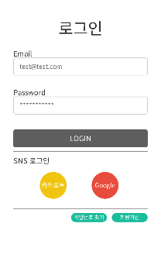
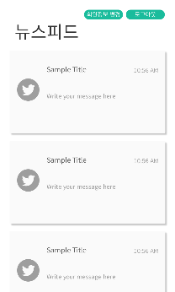
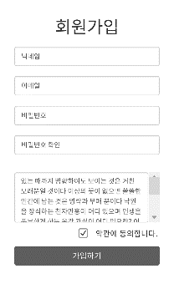
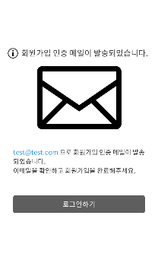
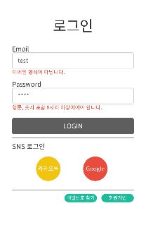
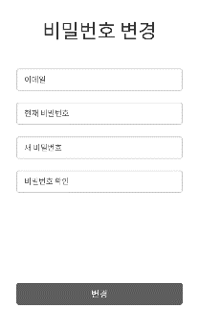
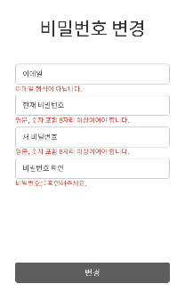
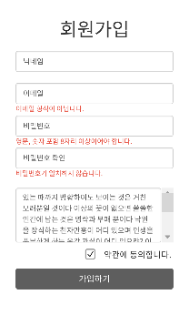
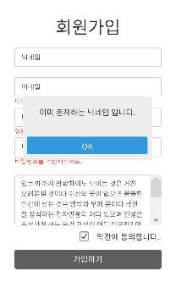
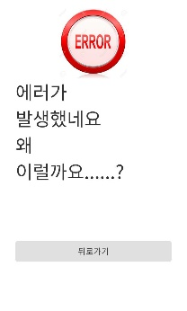

웹 큐레이션 SNS (A301)
Sub PJT 1. Wireframe Flow Chart
로그인
메인페이지
DB에 있는 정보와 일치하게 입력하였는가?
회원가입
인증 메일
로그인 오류
비밀번호 변경
비밀번호 변경 오류
요구조건에 맞게 입력하였는가?
DB에 중복되는 데이터가 없는가?
DB에 있는 정보와 일치하게 입력하였는가?
회원가입 입력 오류
회원가입 DB 중복
Page Not Found
Error
이전 페이지

